Slide 1
과목_학년학기_단원 | suhi_h_0402_02
차시명 | 06 어떤 삼각형인지 알아볼까요
파일명 | suhi_h_0402_02_0006
검토 | 담당
수학팀 | 박종민
문서 HISTORY
번호 | 버전 | 문서 작성일 | 내용 비고 | 작성자 (내선번호) | 검토자
1 | V 1.0 | 2022.06.01 | 문서 발생 | 김범수
2 | V 1.0 | 2022.06.17 | 1차 검수 및 수정 |  | 박종민
3 | V 2.0 | 2022.06.27 | 2차 검토 및 수정 |  | 김예림
4 | V 3.0 | 2022.06.27 | 3차 수정 |  | 박종민
5 | V 4.0 | 2022.06.27 | 4차 검토 및 수정 |  | 김예림
6
7
8
9
10
11

Slide 2
학습 단계 | 파일명 | 페이지 정보 | 프레임 수 | 자료 형태 (동영상, 애니메이션, 노래)
 | suhi_h_0402_02_0006.html | 수학 익힘 34~35쪽 | 1 | Html5
총 프레임 수 |  |  | 1

Slide 3

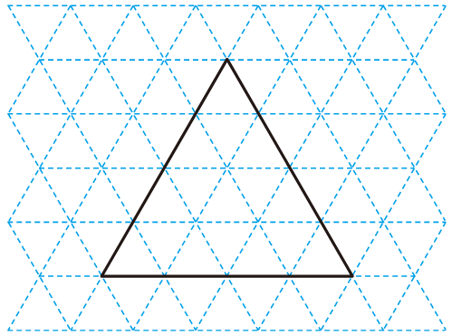


4-2
02 삼각형
suhi_h_0402_02_0006.html
06 어떤 삼각형인지 알아볼까요
Θ Description & Function
어떤 삼각형인지 알아볼까요│ 34~35쪽
1
2
3
4
5
색상 박스 사용.
지시문 - 볼드 : 드래그, 연결
드래그해서 선 잇기 기능
풀이 확인 팝업창(다음 슬라이드)
답 칸 클릭하면 답 나타남. 정답 확인 버튼은 정답 가리기로 토글됨.
삼각형을 보고 알맞은 것을 모두 찾아 선으로 이어 보세요.
#2
점을 드래그하여 옳은 답과 연결하세요.
i
#1
이등변삼각형
정삼각형
#3
예각삼각형
둔각삼각형
직각삼각형
#4
#5
삽화 파일명 | 한대희 4-2\app\resource\contents_sub\lesson02\ops\2\images\2_5\2_5_1.svg

Slide 4
4-2
02 삼각형
suhi_h_0402_02_0006.html
06 어떤 삼각형인지 알아볼까요
Θ Description & Function
어떤 삼각형인지 알아볼까요│ 34~35쪽
1
2
3
4
5
< 풀이 확인 클릭 시 나타나는 화면>
삼각형을 보고 알맞은 것을 모두 찾아 선으로 이어 보세요.
점을 드래그하여 옳은 답과 연결하세요.
i
이등변삼각형
정삼각형
풀이
주어진 삼각형은 세 변의 길이가 같은 정삼각형이고 세 각이 모두 예각인 예각삼각형입니다. 또 정삼각형은 이등변삼각형이기도 하므로 알맞은 것을 모두 찾아 선으로 이으면 다음과 같습니다.
예각삼각형
둔각삼각형
직각삼각형

Slide 5


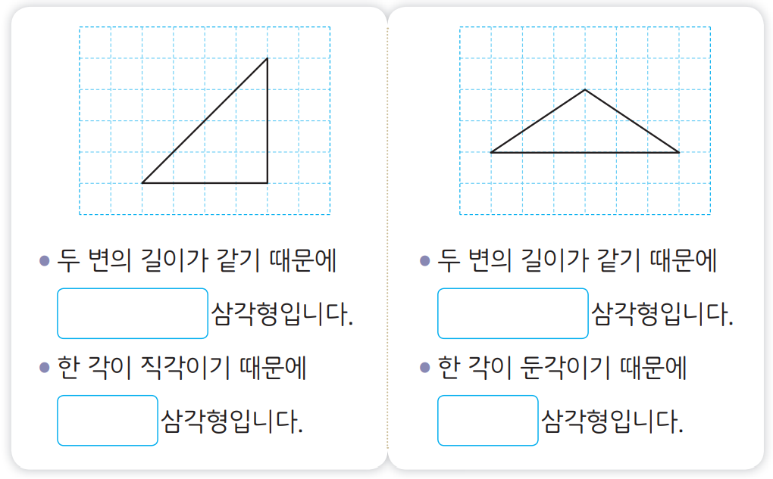




4-2
02 삼각형
suhi_h_0402_02_0006.html
06 어떤 삼각형인지 알아볼까요
Θ Description & Function
어떤 삼각형인지 알아볼까요│ 34~35쪽
1
2
3
4
5
1. 이너 버튼(페이지 2개)
2. 답 칸 클릭하면 답 나타남. 정답 확인 버튼은 정답 가리기로 토글 됨.
3. 이너 버튼 내에서 삽화의 위치와 크기, 발문 위치 고정.
안에 알맞은 말을 써넣으세요.
#3
두 변의 길이가 같기 때문에 삼각형입니다.
이등변
한 각이 직각이기 때문에 삼각형입니다.
직각
#1
#2
삽화 파일명 | 한대희 4-2\app\resource\contents_sub\lesson02\ops\2\images\2_5\2_5_2_01.svg

Slide 6


4-2
02 삼각형
suhi_h_0402_02_0006.html
06 어떤 삼각형인지 알아볼까요
Θ Description & Function
어떤 삼각형인지 알아볼까요│ 34~35쪽
1
2
3
4
5
1. 답 칸 클릭하면 답 나타남. 정답 확인 버튼은 정답 가리기로 토글 됨.
안에 알맞은 말을 써넣으세요.
두 변의 길이가 같기 때문에 삼각형입니다.
이등변
한 각이 둔각이기 때문에 삼각형입니다.
둔각
#1
삽화 파일명 | 한대희 4-2\app\resource\contents_sub\lesson02\ops\2\images\2_5\2_5_2_02.svg

Slide 7



4-2
02 삼각형
suhi_h_0402_02_0006.html
06 어떤 삼각형인지 알아볼까요
Θ Description & Function
어떤 삼각형인지 알아볼까요│ 34~35쪽
풀이 확인 팝업창(다음 슬라이드)
답 칸 클릭 시 정답 나타남. 정답 확인 버튼은 정답 가리기로 토글됨.
색상 박스 사용.
1
2
3
4
5
어떤 삼각형인지 에서 모두 골라 써 보세요.
이등변삼각형, 정삼각형, 예각삼각형, 직각삼각형, 둔각삼각형
#3
이등변삼각형
예각삼각형
#1
#2
삽화 파일명 | 한대희 4-2\app\resource\contents_sub\lesson02\ops\2\images\2_5\2_5_2_03.svg

Slide 8
4-2
02 삼각형
suhi_h_0402_02_0006.html
06 어떤 삼각형인지 알아볼까요
Θ Description & Function
어떤 삼각형인지 알아볼까요│ 34~35쪽
1
2
3
4
5
< 풀이 확인 클릭 시 나타나는 화면>
어떤 삼각형인지 에서 모두 골라 써 보세요.
이등변삼각형, 정삼각형, 예각삼각형, 직각삼각형, 둔각삼각형
이등변삼각형
예각삼각형
풀이
첫 번째 삼각형은 두 변의 길이가 같은 이등변삼각형이고 세 각이 모두 예각인 예각삼각형입니다.

Slide 9

4-2
02 삼각형
suhi_h_0402_02_0006.html
06 어떤 삼각형인지 알아볼까요
Θ Description & Function
어떤 삼각형인지 알아볼까요│ 34~35쪽
풀이 확인 팝업창(다음 슬라이드)
답 칸 클릭 시 정답 나타남. 정답 확인 버튼은 정답 가리기로 토글됨.
1
2
3
4
5
어떤 삼각형인지 에서 모두 골라 써 보세요.
이등변삼각형, 정삼각형, 예각삼각형, 직각삼각형, 둔각삼각형
예각삼각형
#1
#2
삽화 파일명 | 한대희 4-2\app\resource\contents_sub\lesson02\ops\2\images\2_5\2_5_2_03.svg

Slide 10
4-2
02 삼각형
suhi_h_0402_02_0006.html
06 어떤 삼각형인지 알아볼까요
Θ Description & Function
어떤 삼각형인지 알아볼까요│ 34~35쪽
1
2
3
4
5
< 풀이 확인 클릭 시 나타나는 화면>
어떤 삼각형인지 에서 모두 골라 써 보세요.
이등변삼각형, 정삼각형, 예각삼각형, 직각삼각형, 둔각삼각형
예각삼각형
풀이
두 번째 삼각형은 세 각이 모두 예각인 예각삼각형입니다.

Slide 11

4-2
02 삼각형
suhi_h_0402_02_0006.html
06 어떤 삼각형인지 알아볼까요
Θ Description & Function
어떤 삼각형인지 알아볼까요│ 34~35쪽
풀이 확인 팝업창(다음 슬라이드)
답 칸 클릭 시 정답 나타남. 정답 확인 버튼은 정답 가리기로 토글됨.
1
2
3
4
5
어떤 삼각형인지 에서 모두 골라 써 보세요.
이등변삼각형, 정삼각형, 예각삼각형, 직각삼각형, 둔각삼각형
이등변삼각형
둔각삼각형
#1
#2
삽화 파일명 | 한대희 4-2\app\resource\contents_sub\lesson02\ops\2\images\2_5\2_5_2_03.svg

Slide 12
4-2
02 삼각형
suhi_h_0402_02_0006.html
06 어떤 삼각형인지 알아볼까요
Θ Description & Function
어떤 삼각형인지 알아볼까요│ 34~35쪽
1
2
3
4
5
< 풀이 확인 클릭 시 나타나는 화면>
어떤 삼각형인지 에서 모두 골라 써 보세요.
이등변삼각형, 정삼각형, 예각삼각형, 직각삼각형, 둔각삼각형
이등변삼각형
둔각삼각형
풀이
세 번째 삼각형은 두 변의 길이가 같은 이등변삼각형이고 한 각이 둔각인 둔각삼각형입니다.

Slide 13


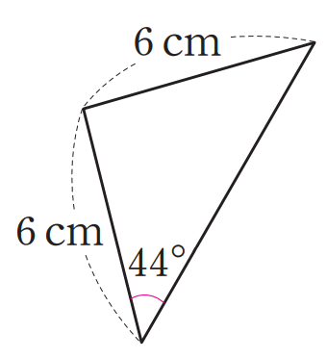



4-2
02 삼각형
suhi_h_0402_02_0006.html
06 어떤 삼각형인지 알아볼까요
Θ Description & Function
어떤 삼각형인지 알아볼까요│ 34~35쪽
약물 사용.
라인 박스 사용.
정답 칸 안에 예 약물 있음.
풀이 확인 팝업창(다음 슬라이드)
답 칸 클릭하면 답 나타남. 정답 확인 버튼은 정답 가리기로 토글 됨.
1
2
3
4
5
삼각형을 보고 잘못 설명한 문장을 찾아 바르게 고쳐 써 보세요.
6 cm
#2
두 변의 길이가 같은 이등변삼각형입니다. 한 각이 직각인 직각삼각형입니다.
6 cm
44˚
잘못된 문장
한 각이 직각인 직각삼각형입니다.
#1
고쳐 쓰기
한 각이 둔각인 둔각삼각형입니다.
#3
#4
#5
삽화 파일명 | 삽화에 있는 텍스트는 지우고 직접 삽입. 한대희 4-2\app\resource\contents_sub\lesson02\ops\2\images\2_5\2_5_2_04.svg

Slide 14
4-2
02 삼각형
suhi_h_0402_02_0006.html
06 어떤 삼각형인지 알아볼까요
Θ Description & Function
어떤 삼각형인지 알아볼까요│ 34~35쪽
1
2
3
4
5
< 풀이 확인 클릭 시 나타나는 화면>
삼각형을 보고 잘못 설명한 문장을 찾아 바르게 고쳐 써 보세요.
6 cm
두 변의 길이가 같은 이등변삼각형입니다. 한 각이 직각인 직각삼각형입니다.
6 cm
풀이
44˚
주어진 삼각형은 두 변의 길이가 같으므로 이등변삼각형입니다.
이등변삼각형은 길이가 같은 두 변에 있는 두 각의 크기가 같으므로 나머지 한 각의 크기를 구하면 180˚－44˚－44˚＝92˚입니다.
한 각이 둔각인 삼각형이므로 둔각삼각형입니다.
잘못된 문장
한 각이 직각인 직각삼각형입니다.
고쳐 쓰기
한 각이 둔각인 둔각삼각형입니다.

Slide 15


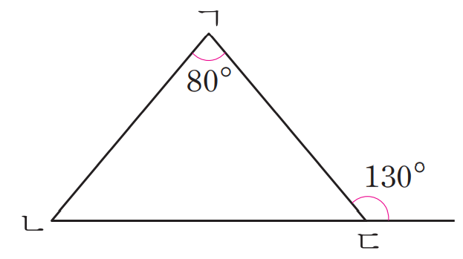

4-2
02 삼각형
suhi_h_0402_02_0006.html
06 어떤 삼각형인지 알아볼까요
Θ Description & Function
어떤 삼각형인지 알아볼까요│ 34~35쪽
1. 클릭 시 O, X 기능
- O 효과음 삽입
- X 효과음 삽입
2. 풀이 확인 팝업창(다음 슬라이드)
3. 답 칸 클릭하면 답 나타남. 정답 확인 버튼은 정답 가리기로 토글 됨.
1
2
3
4
5
어떤 삼각형인지 모두 찾아 표 하세요.
ㄱ
80˚
130˚
ㄴ
ㄷ
#1
이등변삼각형 정삼각형 예각삼각형 직각삼각형 둔각삼각형
#2
#3
삽화 파일명 | 삽화에 있는 텍스트는 지우고 직접 삽입. 한대희 4-2\app\resource\contents_sub\lesson02\ops\2\images\2_5\2_5_2_05.svg

Slide 16
4-2
02 삼각형
suhi_h_0402_02_0006.html
06 어떤 삼각형인지 알아볼까요
Θ Description & Function
어떤 삼각형인지 알아볼까요│ 34~35쪽
1
2
3
4
5
< 풀이 확인 클릭 시 나타나는 화면>
어떤 삼각형인지 모두 찾아 표 하세요.
ㄱ
80˚
풀이
130˚
주어진 삼각형의 각 ㄱㄷㄴ의 크기가 180˚－130˚＝50˚이므로
각 ㄱㄴㄷ의 크기는 180˚－80˚－50˚＝50˚입니다.
세 각이 모두 예각이므로 예각삼각형이고 두 각의 크기가 같으므로 이등변삼각형입니다.
ㄴ
ㄷ
이등변삼각형 정삼각형 예각삼각형 직각삼각형 둔각삼각형

